Slide 1





Disparitas Ekonomi Antarwilayah di
Provinsi Maluku Utara
KELOMPOK 4 · ANGKATAN 3 · KELAS A
Memperkuat Keterkaitan Ekonomi dan Pemerataan Pembangunan Antarwilayah
Kementerian PPN/Bappenas · November 2026
Pindai untuk akses materi
link.bappenas.go.id/DDPP-UI3-A4

Slide 2
DATA DAN EVIDENCE · 1 DARI 3
Pertumbuhan Tinggi, tetapi Bertumpu pada Satu Kawasan
34,17%
PDRB kabupaten/kota 2024 (Rp triliun)
Struktur PDRB menurut lapangan usaha (%)
Halmahera Tengah
34,5
44,2
21,2
Pertumbuhan ekonomi Maluku Utara 2025, jauh di atas rata-rata nasional
Lainnya
Halmahera Selatan
21,0
5,11%
Kota Ternate
15,1
6,4
Pemerintahan
9,6
Pertanian
Halmahera Utara
7,2
Pertumbuhan ekonomi nasional 2025 (BPS)
20,8
Halmahera Timur
5,3
17,1
Pertambangan
Rp34,5 T
Kota Tidore Kep.
3,8
24,8
42,0
PDRB Halmahera Tengah 2024, terbesar di antara 10 kabupaten/kota
Kepulauan Sula
3,4
Halmahera Barat
3,0
Industri pengolahan
161,85%
Pulau Taliabu
2,5
8,8
Laju PDRB Halmahera Tengah 2021 (ADHK), puncak lonjakan hilirisasi nikel
Pulau Morotai
2,1
2015
2025
Industri pengolahan naik dari 5,1% ke 42,0% PDRB, sedangkan pertanian turun dari 24,8% ke 9,6%.
Sumber: BPS (data Excel): laju PDRB ADHK 2010, distribusi PDRB ADHB; PDRB kab/kota = PDRB per kapita x jumlah penduduk. 2025 = angka sangat sementara/estimasi.

Slide 3
DATA DAN EVIDENCE · 2 DARI 3
Kesenjangan Pendapatan dan Ketenagakerjaan Antarwilayah
PDRB per kapita ADHB 2026 (juta Rp)
Tingkat pengangguran terbuka (TPT) 2026 (%)
Halmahera Tengah
695,8
Kota Ternate
6,95
Halmahera Selatan
112,5
Halmahera Utara
6,79
Kota Ternate
82,4
Halmahera Timur
4,99
Halmahera Timur
61,4
Pulau Morotai
4,91
Pulau Taliabu
38,7
Halmahera Barat
3,95
Halmahera Utara
38,3
Kota Tidore Kep.
3,94
Kota Tidore Kep.
35,9
Halmahera Tengah
3,92
Kepulauan Sula
35,1
Pulau Taliabu
3,52
Pulau Morotai
28,9
Kepulauan Sula
3,28
Halmahera Barat
24,4
Halmahera Selatan
2,59
Provinsi 4,57% · TPAK 70,15%
66,85%
28,5×
6,95% vs 2,59%
PDRB Halmahera Tengah 2025 berasal dari industri pengolahan (smelter), dibanding 42,0% provinsi
PDRB per kapita Halmahera Tengah (Rp695,8 juta) dibanding Halmahera Barat (Rp24,4 juta)
TPT tertinggi (Kota Ternate) dan terendah (Halmahera Selatan): masalah kerja ada di luar kawasan industri
Sumber: BPS (data Excel): PDRB per kapita ADHB (sheet 10A), Sakernas Agustus (TPT dan TPAK). 2025-2026 = estimasi dan proyeksi.

Slide 4
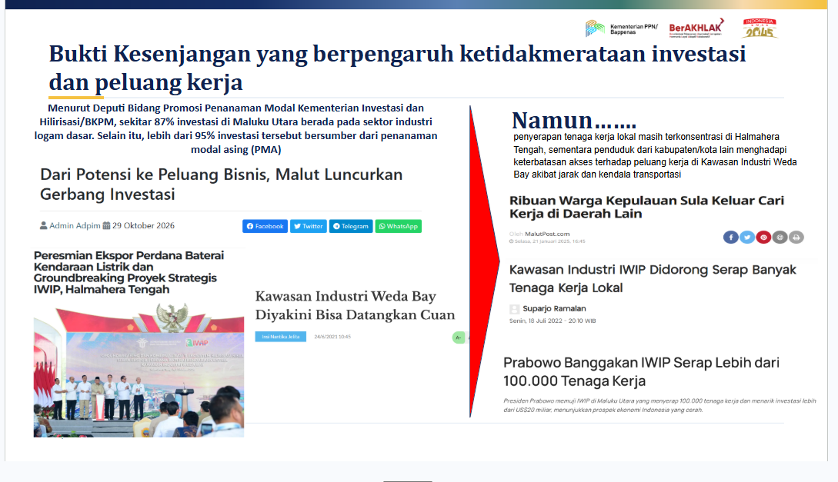
DATA DAN EVIDENCE · 3 DARI 3
Investasi Terkonsentrasi dan Manfaat Kerja Belum Merata
87%
>95%
Namun…
investasi di Maluku Utara berada pada sektor industri logam dasar
investasi tersebut bersumber dari modal asing (PMA)
Penyerapan tenaga kerja lokal masih terkonsentrasi di Halmahera Tengah, sementara penduduk kabupaten/kota lain menghadapi keterbatasan akses terhadap peluang kerja di Kawasan Industri Weda Bay akibat jarak dan kendala transportasi.
Menurut Deputi Bidang Promosi Penanaman Modal Kementerian Investasi dan Hilirisasi/BKPM, sekitar 87% investasi di Maluku Utara berada pada sektor industri logam dasar. Selain itu, lebih dari 95% investasi tersebut bersumber dari penanaman modal asing (PMA).
Realisasi investasi 2025: Rp90,70 triliun
Menurut kabupaten/kota
79,5%
16,3%
Halmahera Tengah Rp72,08 T | Halmahera Selatan Rp14,81 T | 8 daerah lain Rp3,81 T
Menurut jenis investasi
Industri pengolahan 83,8%
16,2%
Rp76,01 T industri pengolahan | Rp14,69 T non-pengolahan
Hampir seluruh investasi mengalir ke dua kabupaten kawasan industri.
Sumber: Kementerian Investasi/BKPM (realisasi PMA dan PMDN 2025, data Excel); pernyataan Deputi BKPM; pemberitaan MalutPost.com dan media lain.

Slide 5
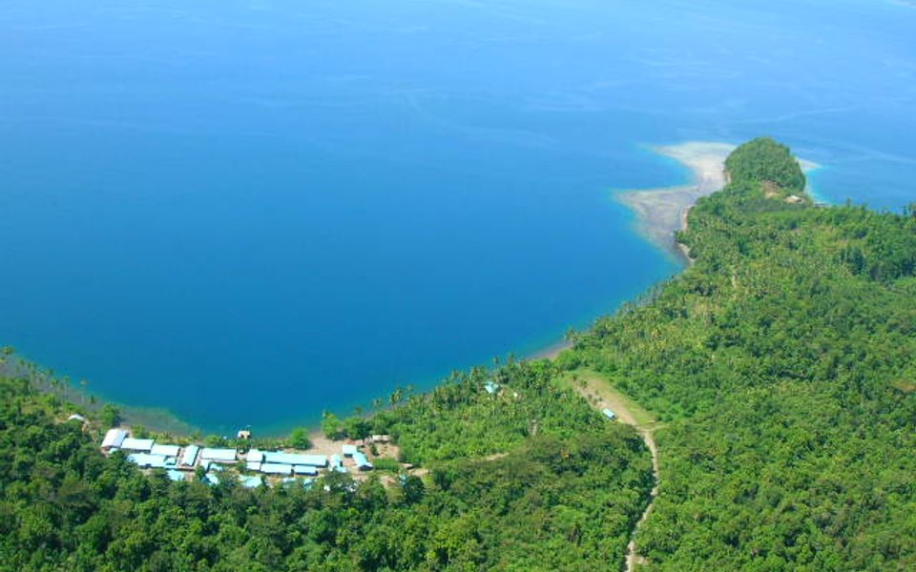
Research Gap
LATAR BELAKANG PENELITIAN
Hilirisasi nikel di Kawasan Industri Weda Bay mendorong pertumbuhan ekonomi Maluku Utara, tetapi belum jelas sejauh mana manfaatnya menyebar ke kabupaten/kota lain dan meningkatkan kesejahteraan masyarakat sekitar kawasan. Oleh karena itu, diperlukan penelitian mengenai keterkaitan ekonomi kawasan dengan wilayah sekitarnya serta perannya dalam mengurangi ketimpangan antarwilayah.
01
Pertumbuhan terpusat di Halmahera Tengah
02
Pengaruh KI di Halmahera Tengah terhadap sekitarnya belum inklusif
Motor ekonomi provinsi bertumpu pada industri pengolahan tambang dan nikel di Halmahera Tengah. Cadangan nikel tidak merata, sehingga ketimpangan antardaerah melebar. Sebagian besar kab/kota masih bertumpu pada sektor bernilai tambah rendah.
Di Halmahera Tengah sendiri, pertumbuhan ekonomi yang tinggi belum diikuti penurunan Tingkat Pengangguran Terbuka (TPT) yang sepadan. Masyarakat sekitar Teluk Weda belum sepenuhnya memperoleh manfaat dari ekspansi industri yang berlangsung, terutama dalam bentuk kesempatan kerja yang inklusif dan peningkatan kesejahteraan.

Slide 6

Analisis Data: Indeks Williamson dan Klassen Tipologi
METODOLOGI
IW
Indeks Williamson (IW)
K
Klassen Tipologi
IW = √ [ Σ (Yᵢ − Ȳ)² · fᵢ / N ] ÷ Ȳ
PDRB PER KAPITA
PERTUMBUHAN
yᵢ > y
yᵢ < y
Kuadran I
Maju dan cepat tumbuh
Kuadran III
Berkembang cepat
IW 2023 1,33
IW 2024 1,41
IW 2025 1,42
rᵢ > r
< 0,35
Rendah
0,35–0,50
Sedang
> 0,50
Tinggi
Kuadran II
Maju tetapi tertekan
Kuadran IV
Relatif tertinggal
rᵢ < r
Yᵢ
PDRB/kapita kab/kota ke-i
Ȳ
PDRB/kapita provinsi
fᵢ
Penduduk kab/kota ke-i
N
Penduduk provinsi
n
Jumlah kab/kota = 10
i = kabupaten/kota; tanpa i = rata-rata Provinsi Maluku Utara
Disparitas Ekonomi Antarwilayah di Provinsi Maluku Utara · Kelompok 4

Slide 7
Hasil Analisis Tipologi Klassen Maluku Utara Tahun 2024
HASIL ANALISIS · KLASSEN TIPOLOGI 2024
PDRB per kapita tinggi
PDRB per kapita rendah
Laju tumbuh tinggi
KUADRAN I
KUADRAN III
2 dari 10
daerah menjadi motor pertumbuhan, keduanya berbasis tambang dan hilirisasi nikel
2 daerah
0 daerah
Maju dan cepat tumbuh
Berkembang
Halmahera Tengah, Halmahera Selatan
Tidak ada daerah
7 dari 10
daerah relatif tertinggal: pertumbuhan dan PDRB per kapita di bawah rata-rata provinsi
Laju tumbuh rendah
KUADRAN II
KUADRAN IV
1 daerah
7 daerah
Maju tetapi tertekan
Relatif tertinggal
HASIL ANALISIS
Kuadran III kosong: belum ada pusat pertumbuhan baru di luar kawasan nikel. Halmahera Tengah jauh terpisah dari daerah lain.
Kota Ternate
Halmahera Barat, Halmahera Utara, Halmahera Timur, Pulau Morotai, Pulau Taliabu, Kepulauan Sula, Tidore Kepulauan
Sumber: RPJMD Provinsi Maluku Utara Tahun 2025–2029

Slide 8

Problem Tree Analysis
ANALISIS MASALAH
Dampak lanjutan
Kesenjangan kesejahteraan antardaerah semakin bertahan dan pemerataan pembangunan masih terhambat
Dampak langsung
Ketimpangan pertumbuhan ekonomi antarwilayah
Pendapatan perkapita antarwilayah sangat timpang
Masalah inti
Ketimpangan ekonomi antarkabupaten/kota di Maluku Utara
Penyebab langsung
Kesenjangan produktivitas antarwilayah: pertumbuhan ekonomi terkonsentrasi di Halmahera Tengah
Ketimpangan penciptaan nilai tambah ekonomi antarkabupaten/kota
Ketidakmerataan peluang kerja dan pendapatan usaha
Akar penyebab
Struktur ekonomi antarwilayah belum seimbang: investasi dan industri bernilai tambah tinggi terkonsentrasi di Halmahera Tengah, sementara kabupaten lain masih bertumpu pada pertanian, perikanan, dan jasa yang belum terhubung dengan rantai pasok industri
Lemahnya keterkaitan kawasan industri di Halmahera Tengah dengan kabupaten lain: rantai pasok dan kemitraan usaha lokal masih terbatas, penyerapan tenaga kerja terpusat di Halmahera Tengah
Sumber: RPJMD Provinsi Maluku Utara Tahun 2025–2029

Slide 9

Logical Framework Analysis (LFA)
RENCANA INTERVENSI
☰ Input
✔ Kegiatan
▣ Output
◎ Outcome
⚑ Dampak
Daftar proyek investasi potensial (pipeline investasi)
Anggaran penyiapan investasi dan pelatihan tenaga kerja.
SDM pendamping investasi dan instruktur pelatihan.
Data potensi unggulan daerah sebagai bahan penyusunan peta investasi.
Kurikulum dan sarana pelatihan sesuai kebutuhan industri.
Fasilitasi percepatan realisasi investasi melalui Penyusunan pemetaan potensi unggulan daerah, promosi dan business matching, pendampingan perizinan, serta penyelesaian kendala lahan dan infrastruktur.
Fasilitasi pengadaan teknologi inti dan teknologi maju serta restrukturisasi mesin dan peralatan untuk meningkatkan kapasitas produksi industri
Pelatihan tenaga kerja berbasis kebutuhan industri, dilanjutkan dengan sertifikasi kompetensi dan fasilitasi penempatan tenaga kerja lokal
Meningkatnya realisasi investasi PMA/PMDN di Provinsi Maluku Utara
Menurunnya Tingkat Pengangguran Terbuka (TPT) kabupaten/kota di Provinsi Maluku Utara
Meningkatnya pertumbuhan PDRB perkapita kabupaten/kota di Maluku Utara
Menurunnya ketimpangan ekonomi antarkabupaten/kota di Provinsi Maluku Utara

Slide 10

ToC: Bagaimana Ketimpangan Ekonomi Dapat Menurun?
THEORY OF CHANGE
Ketimpangan antarkabupaten/kota menurun bila setiap sambungan dalam rantai perubahan berjalan.
1
2
3
4
Fasilitasi percepatan investasi
Pelatihan, sertifikasi & penempatan tenaga kerja
Investasi, teknologi & tenaga kerja lokal
Daerah ber-PDRB per kapita rendah tumbuh lebih cepat
→ Realisasi PMA/PMDN meningkat
→ TPT menurun
→ PMA/PMDN pada sektor unggulan
→ Ketimpangan menurun
Pemetaan potensi, promosi dan business matching, pendampingan perizinan, serta penyelesaian kendala lahan dan infrastruktur mendorong realisasi investasi.
Pelatihan berbasis kebutuhan industri, sertifikasi kompetensi, dan fasilitasi penempatan membuat tenaga kerja lokal terserap.
Investasi baru, teknologi dan mesin yang lebih maju, serta tenaga kerja lokal yang terserap meningkatkan kapasitas produksi dan pendapatan daerah.
Ketika pertumbuhan daerah tertinggal meningkat, kesenjangan antarkabupaten/kota di Maluku Utara menyempit.

Slide 11

ToC: Ketika Ketimpangan Ekonomi Belum Menurun
THEORY OF CHANGE
Jangan langsung menambah kegiatan. Cari bagian yang terhambat.
1
Fasilitasi investasi berjalan, realisasi PMA/PMDN tetap rendah.
Periksa kesiapan proyek, minat investor, sisa kendala lahan dan perizinan, serta kesiapan infrastruktur.
2
Pelatihan berjalan, TPT tetap tinggi.
Periksa kesesuaian kompetensi dengan lowongan, jumlah lulusan yang ditempatkan, dan asal pekerja yang direkrut.
3
PMA/PMDN naik dan TPT turun, PDRB per kapita belum tumbuh.
Periksa pemanfaatan teknologi dan mesin baru, kapasitas produksi, dan apakah investasinya padat modal.
4
PDRB per kapita tumbuh, ketimpangan belum turun.
Periksa apakah pertumbuhan terpusat di daerah yang sudah maju dan nilai tambah bocor keluar daerah.

Slide 12

Asumsi, Risiko, dan Respons
THEORY OF CHANGE
Sambungan | Asumsi (syarat agar berjalan) | Risiko (jika asumsi tidak terpenuhi) | Respons (penyesuaian kegiatan)
1. Fasilitasi investasi → PMA/PMDN meningkat | Investor berminat; kendala lahan, perizinan, dan infrastruktur dapat diselesaikan. | Proyek berhenti di tahap minat; realisasi tertunda karena lahan atau infrastruktur. | Prioritaskan lahan clean dan clear; perizinan terpadu; sinkronkan infrastruktur dengan lokasi proyek.
2. Pelatihan & penempatan → TPT menurun | Kurikulum sesuai kebutuhan industri; industri mau merekrut lulusan lokal. | Lulusan tidak terserap; industri mendatangkan pekerja dari luar daerah. | Kurikulum disusun bersama industri; kesepakatan rekrutmen lokal; pemagangan berujung penempatan.
3. Investasi, teknologi & tenaga kerja → PDRB per kapita tumbuh | Teknologi dan mesin baru benar-benar dipakai dan menaikkan produktivitas; investasi menyerap tenaga kerja lokal. | Teknologi tidak termanfaatkan; investasi padat modal sehingga dampaknya ke PDRB per kapita kecil. | Dampingi pemanfaatan teknologi; kaitkan pengadaan mesin dengan pelatihan operator; utamakan investasi yang menyerap tenaga kerja.
4. PDRB per kapita tumbuh → ketimpangan menurun | Kabupaten/kota ber-PDRB per kapita rendah dapat tumbuh lebih cepat; nilai tambah dinikmati ekonomi lokal. | Pertumbuhan terpusat di daerah maju; industri tidak terhubung dengan ekonomi lokal; ketimpangan melebar. | Target sebaran investasi per kabupaten/kota; keterkaitan dengan UMKM dan pemasok lokal; pantau Indeks Williamson.

Slide 13

Kerangka Kerja Logis
MATRIKS HASIL
NARASI HASIL | INDIKATOR | SUMBER DATA | ASUMSI PENTING
DAMPAK Menurunnya ketimpangan ekonomi antarkabupaten/kota di Provinsi Maluku Utara | Laju pertumbuhan PDRB Maluku Utara ditargetkan meningkat dari 30,16 persen menjadi 36,40 persen pada tahun 2029 | BPS Maluku Utara | PDRB riil per kapita daerah sasaran yang di bawah rata-rata provinsi tumbuh lebih cepat daripada provinsi.
OUTCOME Meningkatnya pertumbuhan PDRB perkapita kabupaten/kota di Maluku Utara | 1. PDRB per kapita ditargetkan naik dari Rp98,4 juta pada tahun 2025 menjadi Rp112,40 juta pada tahun 2029 2. Proporsi peningkatan PDRB per kapita di kabupaten/kota tertinggal (di luar Kabupaten Halmahera Tengah) meningkat sebesar 50 persen | BPS Maluku Utara | Konsumsi rumah tangga tumbuh dan investasi terealisasi, sehingga kegiatan ekonomi daerah berkembang.
OUTPUT 1. Meningkatnya realisasi investasi PMA/PMDN di Provinsi Maluku Utara 2. Menurunnya Tingkat Pengangguran Terbuka (TPT) kabupaten/kota di Provinsi Maluku Utara | 1. Realisasi investasi PMA/PMDN ditargetkan meningkat menjadi Rp100 triliun pada tahun 2029 dari Rp90,7 triliun pada tahun 2025. 2. Realisasi investasi PMA/PMDN pada sektor unggulan (pertanian, perikanan, dan jasa) ditargetkan meningkat dari Rp0,42 triliun pada tahun 2025 menjadi Rp3 triliun pada tahun 2029. 3. Tingkat pengangguran terbuka (TPT) di kabupaten/kota tertinggal di Provinsi Maluku Utara ditargetkan turun sebesar 1 persen setiap tahun. | BKPM/DPMPTSP dan Sakernas. | Proyek beroperasi dengan dukungan infrastruktur dan faktor produksi. Perusahaan merekrut pekerja sesuai kompetensi. TPT turun karena penyerapan kerja.
KEGIATAN 1. Penyusunan pemetaan potensi unggulan daerah dan penyiapan proyek investasi industri pengolahan yang siap ditawarkan kepada investor 2. Fasilitasi percepatan realisasi investasi melalui promosi dan business matching, pendampingan perizinan, serta penyelesaian kendala lahan dan infrastruktur. 3. Pelatihan tenaga kerja berbasis kebutuhan industri, dilanjutkan dengan sertifikasi kompetensi dan fasilitasi penempatan tenaga kerja lokal | 1. Jumlah proyek investasi yang memperoleh fasilitasi (proyek) 2. Jumlah pekerja lokal dari daerah terluar yang terserap di kawasan industri (KI) dan peserta pelatihan yang bersertifikat (orang) | 1. Laporan fasilitasi 2. Disnaker/BLK: peserta, sertifikat, dan laporan penempatan. | Data potensi akurat, pemerintah berkomitmen, dan investor berminat. Anggaran serta instruktur tersedia. Pencari kerja dan perusahaan berpartisipasi.

Slide 14

Matriks Signifikansi & Kelayakan Penanganan
PENETAPAN PRIORITAS MASALAH
MASALAH | SIGNIFIKANSI MASALAH · 5 KRITERIA |  |  |  |  | RERATA SIGNIFIKANSI | KELAYAKAN PENANGANAN · 3 KRITERIA |  |  | RERATA KELAYAKAN
 | Besaran masalah | Urgensi | Pihak terdampak | Dampak pembangunan | Prioritas nasional |  | Feasibility | Kewenangan | Sumber daya
✔ A. Struktur ekonomi antarwilayah belum seimbang (investasi & industri bernilai tambah tinggi terkonsentrasi di Halmahera Tengah) | 5 | 5 | 5 | 5 | 4 | 4,80 | 4 | 3 | 3 | 3,33
B. Lemahnya keterkaitan kawasan industri di Halmahera Tengah dengan kabupaten lain | 4 | 4 | 4 | 5 | 4 | 4,20 | 4 | 3 | 3 | 3,33
Masalah A menjadi prioritas penanganan
Struktur ekonomi antarwilayah belum seimbang: paling signifikan, dengan kelayakan yang masih dapat ditangani.
A
4,80
SIGNIFIKANSI
3,33
KELAYAKAN
Keterangan: skala skor 1–5 (1 = sangat rendah, 5 = sangat tinggi). Rerata = jumlah skor ÷ jumlah kriteria.

Slide 15

Rekomendasi Alternatif
PILIHAN INTERVENSI
1
Fasilitasi percepatan realisasi investasi melalui penyusunan pemetaan potensi unggulan daerah, promosi dan business matching, pendampingan perizinan, serta penyelesaian kendala lahan dan infrastruktur
2
Fasilitasi pengadaan teknologi inti dan teknologi maju serta restrukturisasi mesin dan peralatan untuk meningkatkan kapasitas produksi industri
3
Pelatihan tenaga kerja berbasis kebutuhan industri, dilanjutkan dengan sertifikasi kompetensi dan fasilitasi penempatan tenaga kerja lokal
→ Penentuan lokasi dan kebutuhan proyek, MoU kerja sama, groundbreaking konstruksi, pemantauan tindak lanjut investasi
→ Pemilihan teknologi, kemitraan penyedia teknologi, dan uji operasi
→ Matching tenaga kerja dengan industri
Alternatif | Efektivitas (50%) | Efisiensi (10%) | Risiko (10%) | Kelayakan (15%) | Koordinasi (15%) | Skor
✔ Fasilitasi percepatan investasi | 4 | 5 | 3 | 4 | 5 | 4,2
Fasilitasi pengadaan teknologi inti/maju dan restrukturisasi | 3 | 4 | 4 | 4 | 5 | 4,0
Pelatihan dan sertifikasi tenaga kerja | 3 | 3 | 4 | 4 | 4 | 3,6
Kementerian / Lembaga | Peran | Potensi kontribusi
Kementerian Investasi dan Hilirisasi/BKPM | Koordinator fasilitasi investasi | Penyiapan proyek, promosi, business matching, layanan OSS, dan pengawalan realisasi investasi.
Kementerian Perindustrian | Pengembangan industri pengolahan | Penilaian peluang industri, kebutuhan teknologi, dan kemitraan rantai pasok dengan usaha lokal.
Kementerian ATR/BPN | Kepastian tata ruang dan pertanahan | Verifikasi kesesuaian lokasi, dukungan RDTR, dan fasilitasi penyelesaian persoalan pertanahan.
Kementerian Lingkungan Hidup/BPLH | Pemenuhan persyaratan lingkungan | Pendampingan dokumen dan pemrosesan persetujuan lingkungan sesuai kewenangan.
Kementerian PU, Kementerian Perhubungan, Kementerian ESDM | Dukungan infrastruktur, logistik, dan energi | Koordinasi jalan akses, air, transportasi, dan pasokan energi bersama pemda serta penyedia layanan.
Pemprov dan pemkab/pemkot: DPMPTSP, Bappeda, dinas teknis | Pelaksana fasilitasi di daerah | Validasi potensi dan lokasi, pendampingan investor, serta penyelesaian kendala proyek di lapangan.

Slide 16

Ilustrasi Pilihan Intervensi dan Matriks Integrasi Perencanaan
INTERVENSI TERPILIH
REKOMENDASI INTERVENSI
Asumsi keberhasilan
↗
Fasilitasi percepatan realisasi investasi melalui promosi dan business matching, pendampingan perizinan, serta penyelesaian kendala lahan dan infrastruktur
Peta potensi dan pipeline proyek tersedia
Bahan baku, listrik, jalan, dan pelabuhan memadai
Komitmen stakeholder dan koordinasi pusat–daerah
Minat investor dan harga komoditas stabil
Fokus: industri pengolahan berbasis komoditas unggulan (pertanian, perikanan, jasa) di kabupaten/kota tertinggal, agar investasi tidak menumpuk di kawasan nikel
Matriks Integrasi Perencanaan AK = arah kebijakan PN 5 · Sumber: RPJMN dan RPJMD Malut 2025–2029
Intervensi | RPJMN 2025–2029 | RPJMD Malut 2025–2029 | Program K/L dan perangkat daerah
2a. Promosi dan business matching | PN 5 AK 4: investasi swasta prioritas; AK 2: kemitraan usaha dan rantai pasok kawasan industri | Misi 4: efektivitas promosi penanaman modal; Program Promosi dan Kerja Sama Penanaman Modal | Kementerian Investasi dan Hilirisasi/BKPM; Kemenperin; DPMPTSP Provinsi
2b. Pendampingan perizinan | PN 5 AK 2: fasilitasi perizinan kawasan; AK 4: kepastian berusaha dan kemudahan investasi | Perizinan berusaha berbasis risiko; Program Pelayanan Penanaman Modal; Pengendalian Izin Usaha Industri | BKPM (OSS RBA); DPMPTSP Provinsi dan Kab/Kota; Perindustrian
2c. Penyelesaian kendala lahan | PN 5 AK 2: tata ruang kawasan; PP 20/2024 Perwilayahan Industri | Urusan Pertanahan: Program Pengadaan Tanah untuk Kepentingan Umum | Kementerian ATR/BPN; PD Pertanahan dan Penataan Ruang
2d. Dukungan infrastruktur | PN 5 AK 2: sarpras dalam dan luar kawasan; AK 3: backbone logistik | Program Penyelenggaraan Jalan; Misi 2: pelabuhan perikanan dan sentra industri | Kementerian PU, Kemenhub; Dinas PUPR dan Perhubungan Provinsi

Slide 17
TERIMA KASIH
PENUTUP · KOLABORASI PEMBANGUNAN
Mewujudkan Pertumbuhan Ekonomi Maluku Utara yang Inklusif, Berkeadilan, dan Berkelanjutan
“Ketimpangan menurun ketika investasi tidak lagi menumpuk di kawasan nikel, tetapi tumbuh di kabupaten/kota tertinggal dan terserap oleh tenaga kerja lokal.”
Kelompok 4 · Angkatan 3 · Kelas A • Kementerian PPN/Bappenas • November 2026 • Sesi Tanya Jawab & Diskusi
Foto: Wikimedia Commons (CC BY / CC BY-SA)

